Slide 1


Slide 2
¿Que es cook timer?

Slide 3

¿Cómo surgió la idea?

Slide 4


¿Qué problema soluciona?

Slide 5


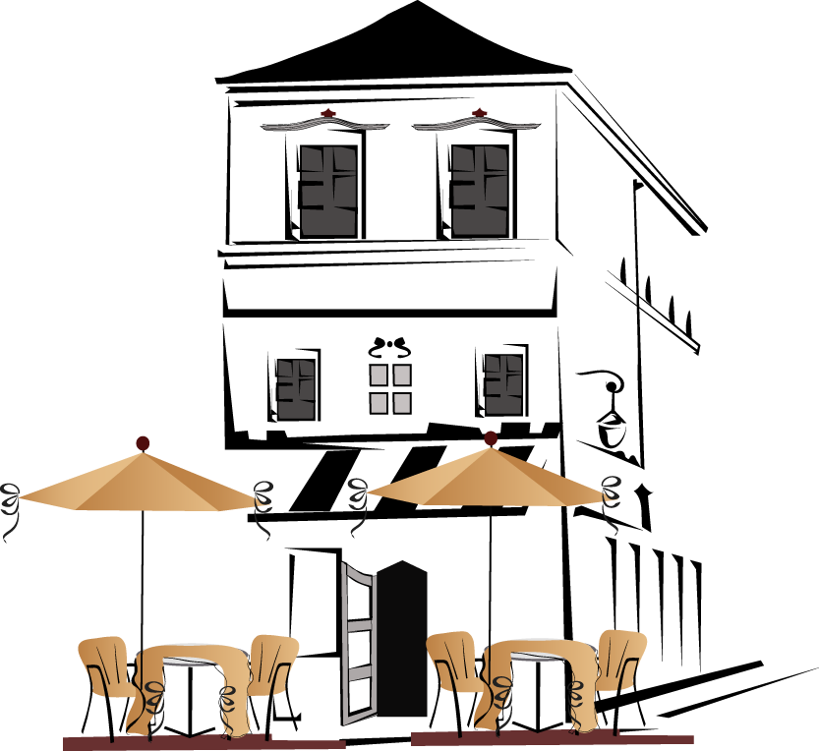
¿Qué mercado tiene?

Slide 6
Diseño Funcional

Slide 7
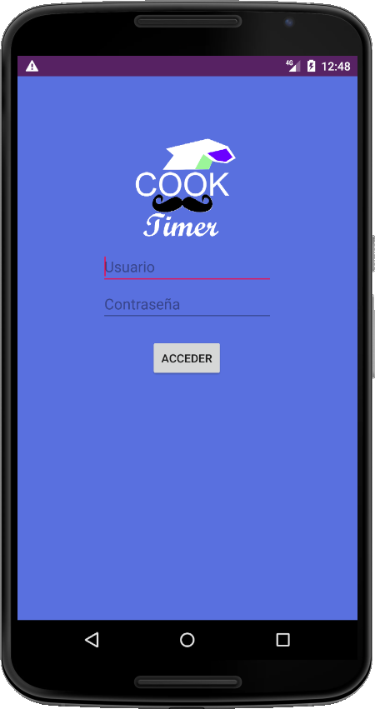
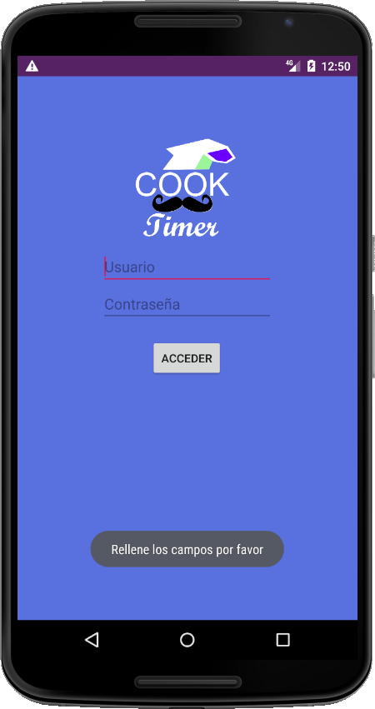
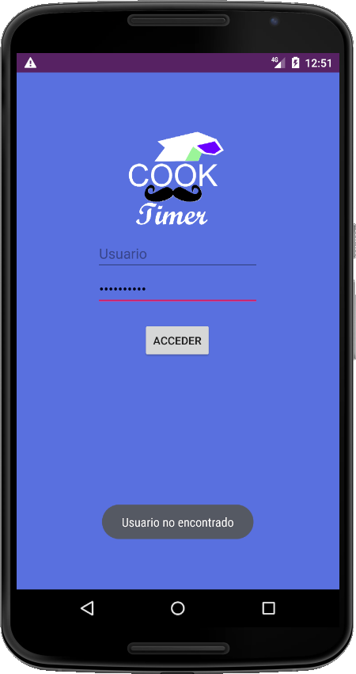
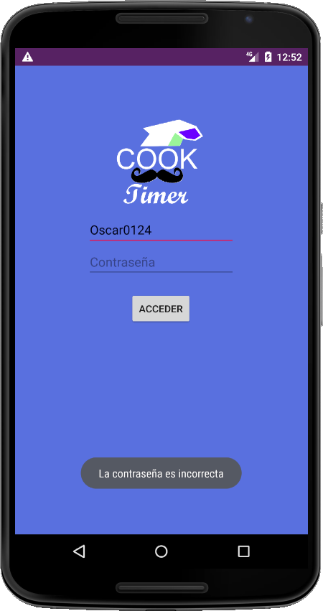
Pantalla de Inicio

Slide 8
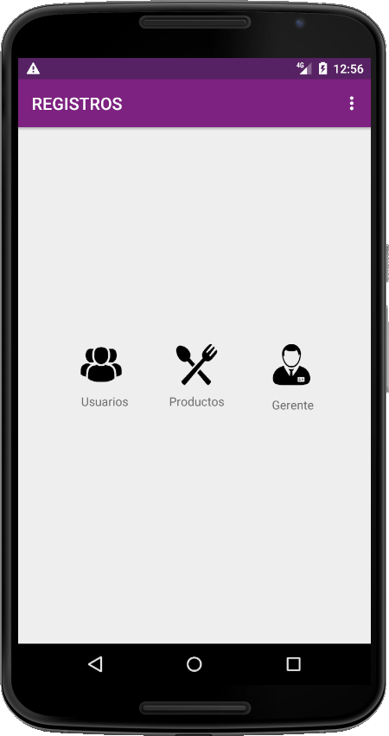

Pantalla Administrador

Slide 9
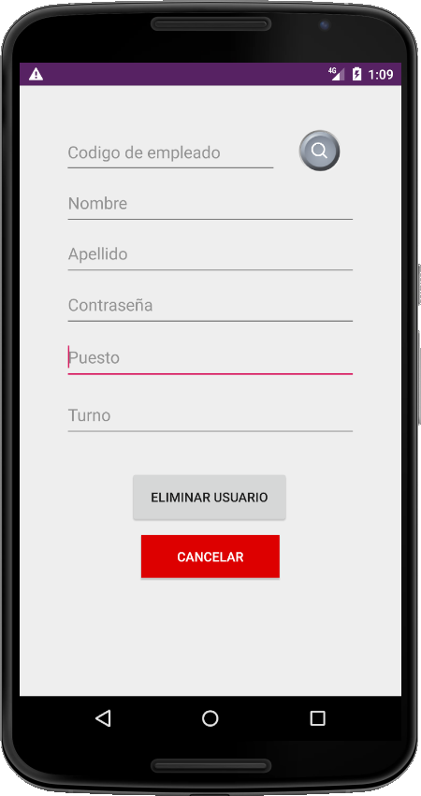
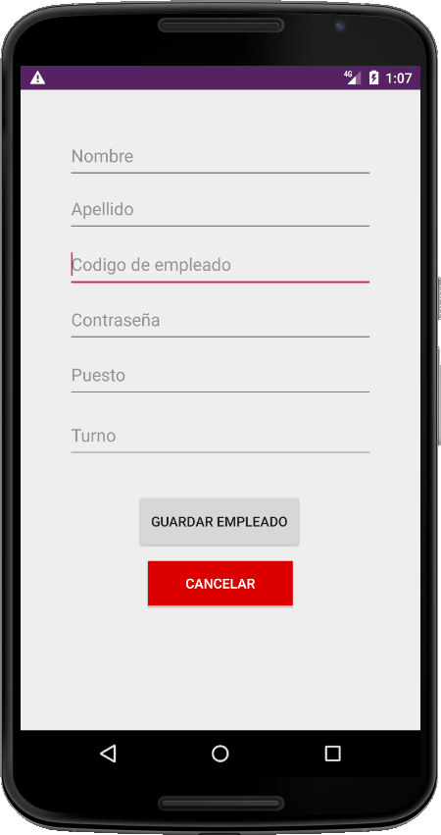
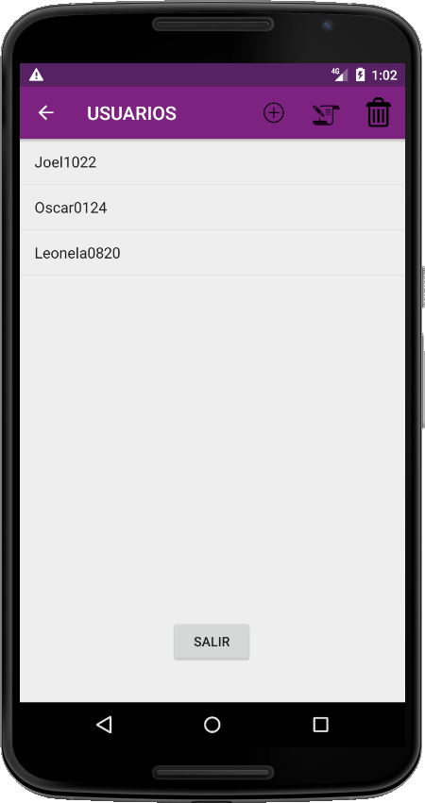
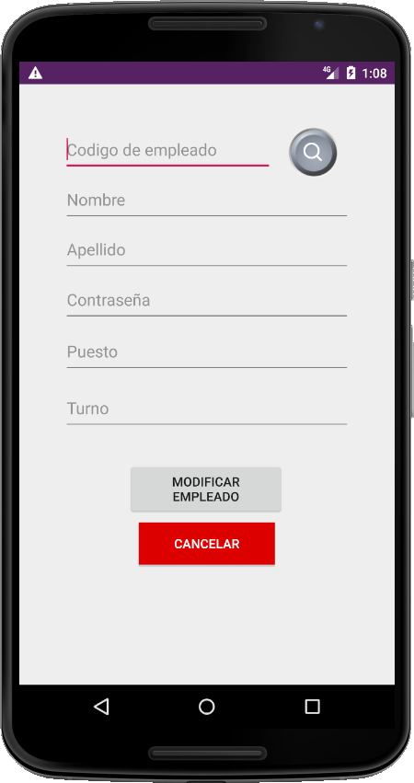
Pantalla Administrador: Usuarios
Código de empleado

Slide 10
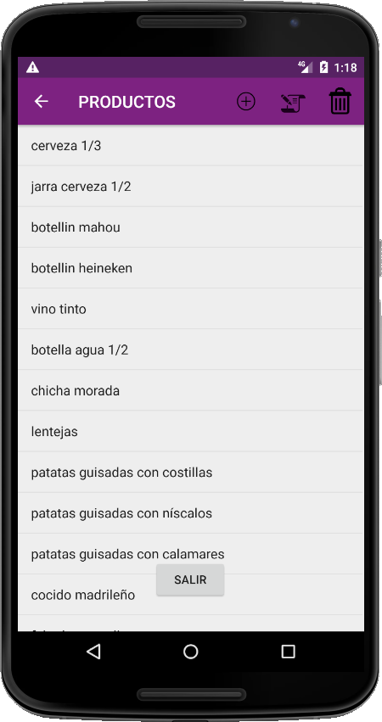
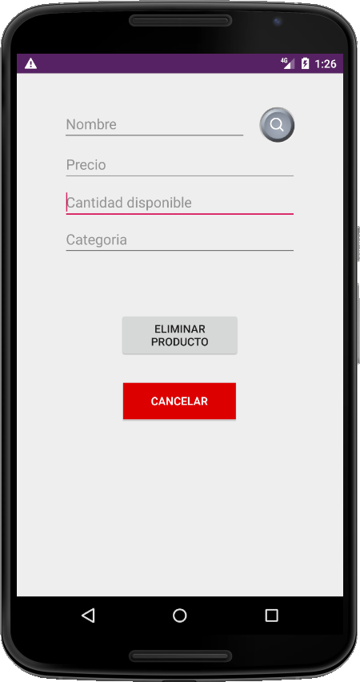
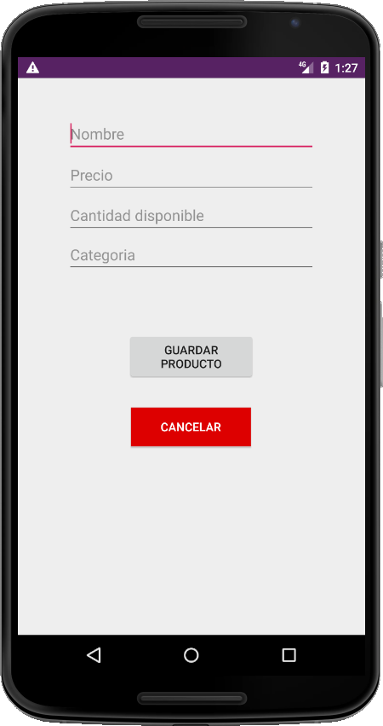

Pantalla Administrador: Productos
Nombre de los productos
primerPlato

Slide 11
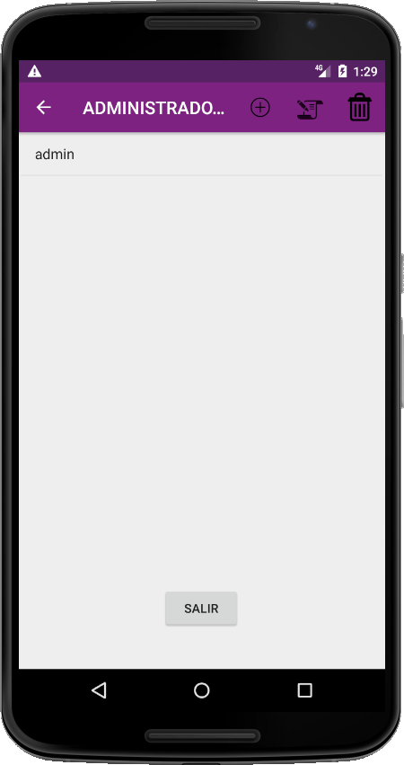
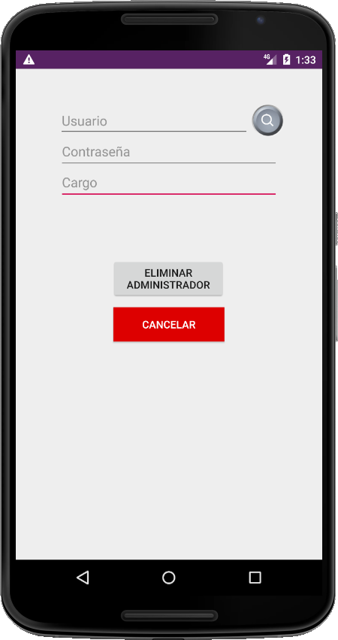
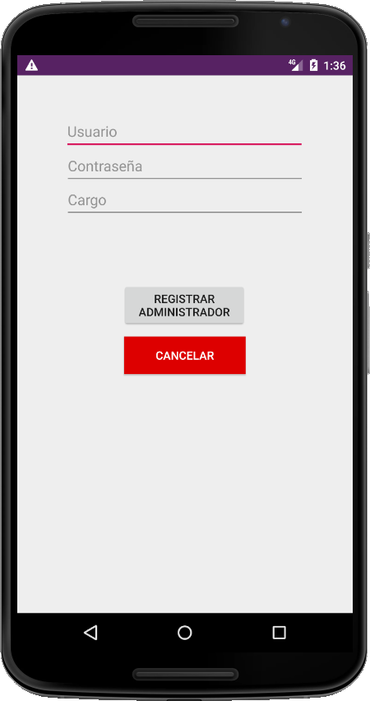
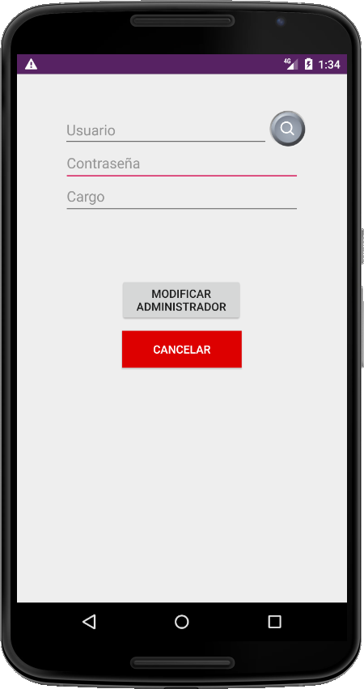
Pantalla Administrador: Administrador
Nombre administrador

Slide 12
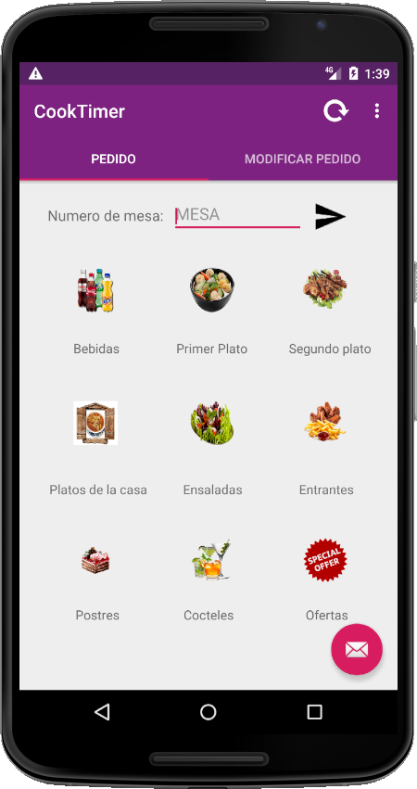
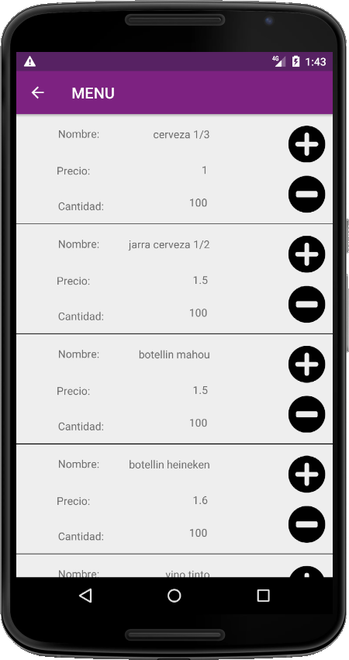
Pantalla Usuarios: Pedido
Botón para imprimir Ticket

Slide 13
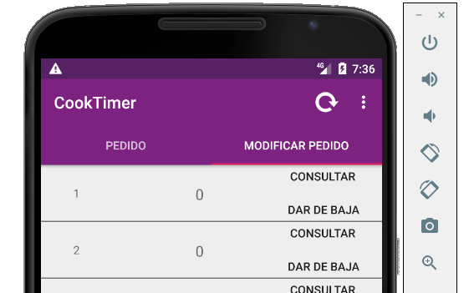
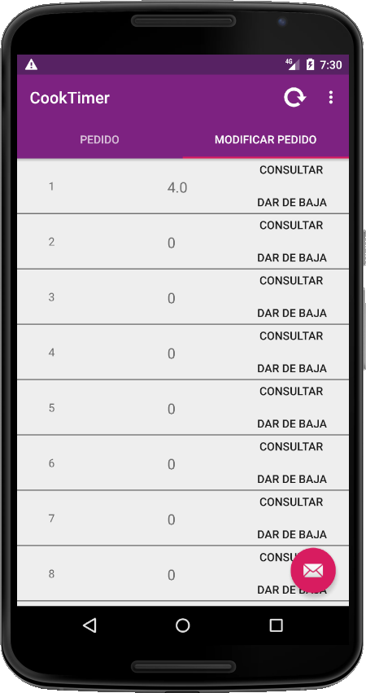
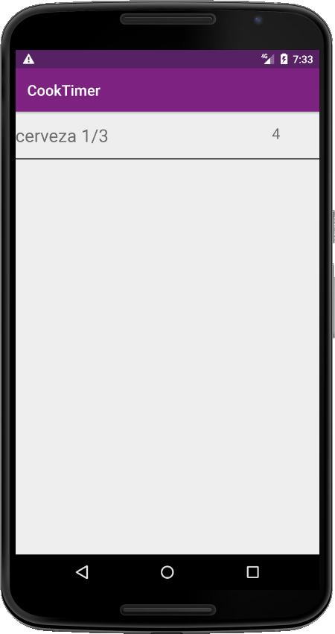
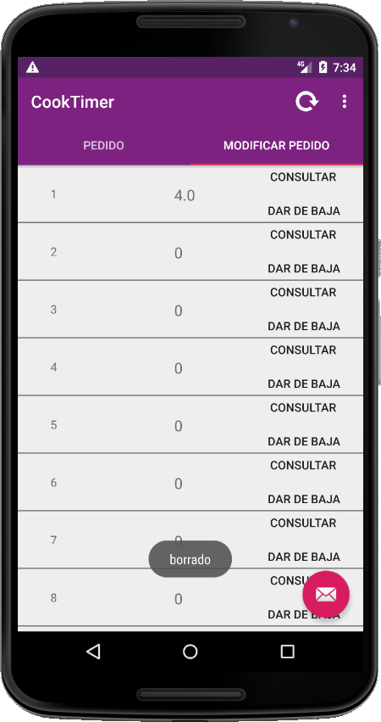
Pantalla Usuarios: Modificar Pedido

Slide 14
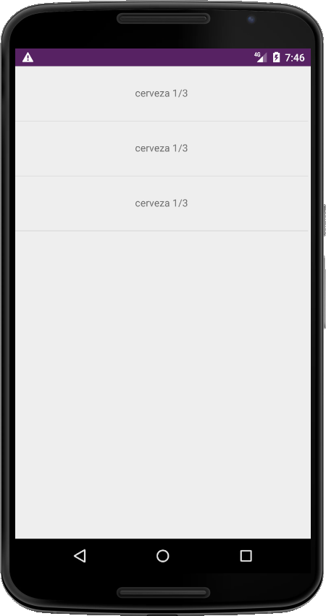
Pantalla Cocina

Slide 15

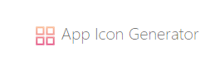

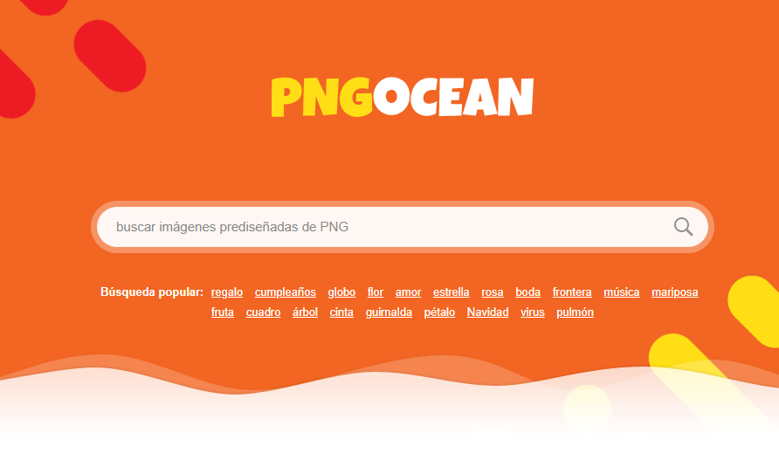
¿Qué herramientas hemos utilizado?

Slide 16
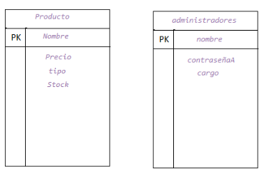
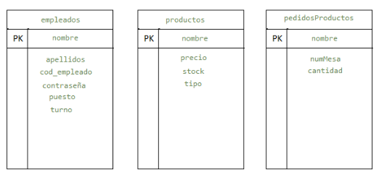
Diseño de la base de datos

Slide 17
Principales dificultades

Slide 18
Tecnologías que hemos utilizado
Listview
RecyclerView

Slide 19
Ventajas de usar Cook Timer
Camarero:
Facilita el uso del menú
Conexión entre los camareros y pedidos
Cocinero:
Facilita la organización en la cocina
Administradores:
Proporciona una apartado editable de los platos y los empleados, etc...

Slide 20
Fin
Muchas gracias por su atención

